Slide 1
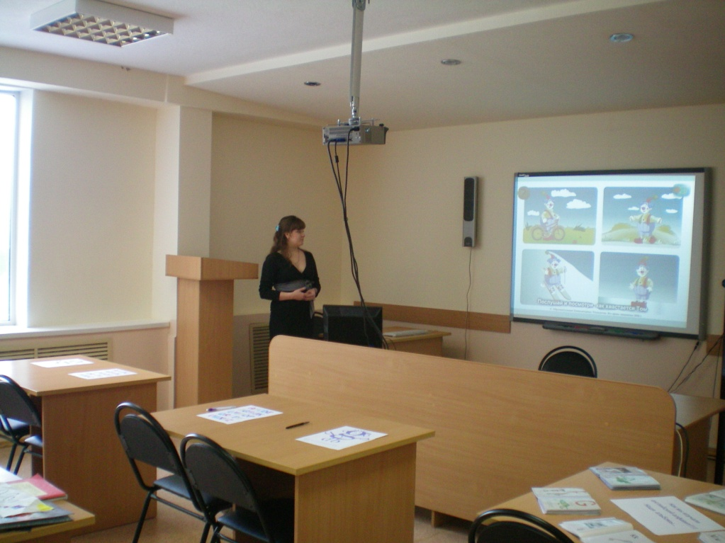
Особенности применения видеоматериалов на уроках английского языка в целях развития навыков говорения в средней школе.

Slide 2
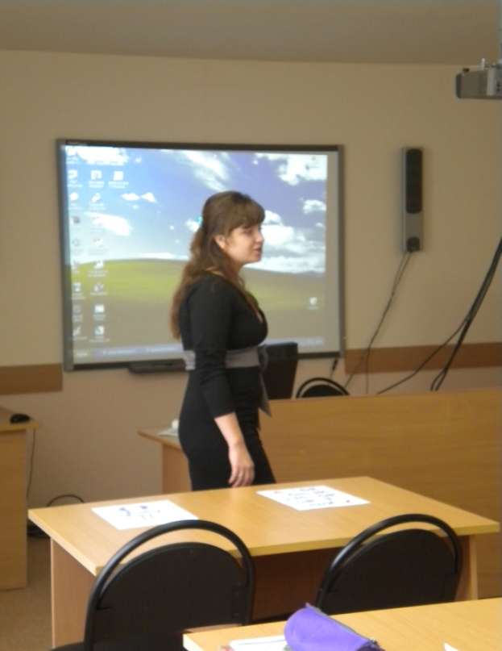
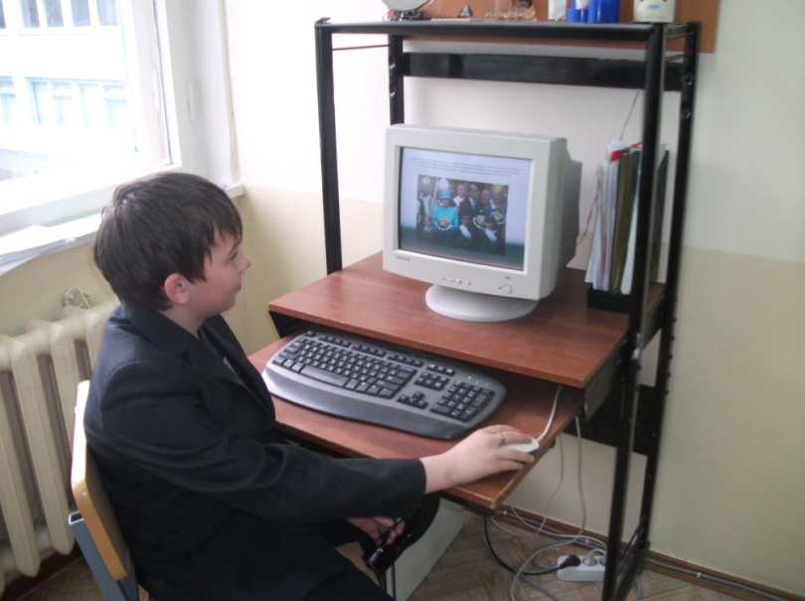
Стараюсь чаще использовать видеоматериалы на своих уроках.

Slide 3
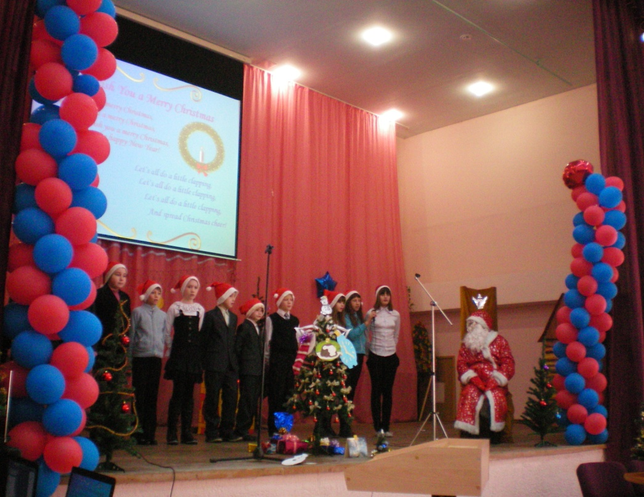
В нашей школе мы применяем видеоматериалы не только на уроках, но и проводим тематические внеклассные мероприятия

Slide 4
Мы устраиваем мастер-классы по английскому с использованием просмотра видеоматериалов даже для коллег!!!

Slide 5
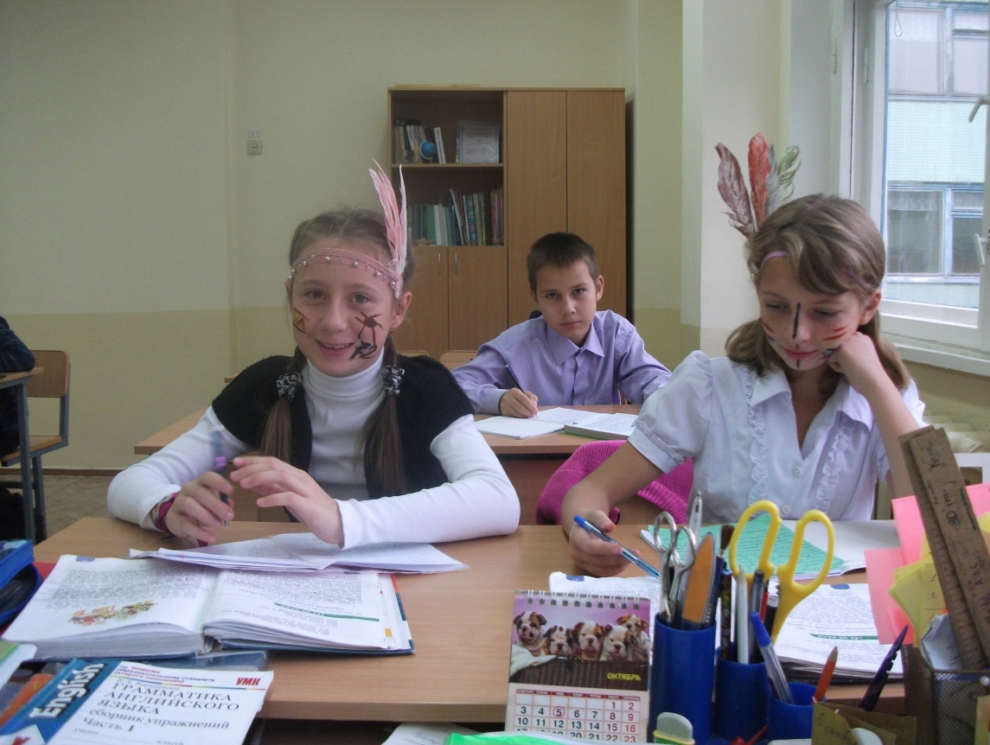
После просмотра мультфильма отработка материала проходила очень творчески!!!

Slide 6
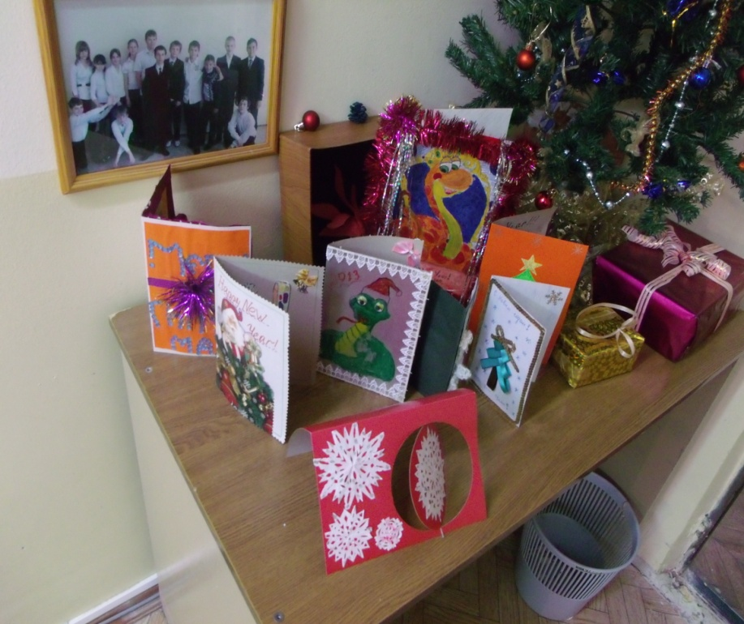
После просмотра мультфильма «A Christmas Carol» нами была подготовлена акция в помощь малообеспеченных детей нашей школы. Учащиеся 5-6 классов изготовили новогодние отрытки на английском языке, была устроена выставка и открытки были проданы, на вырученные деньги мы купили конфеты для малообеспеченных детей и раздали по классам.

Slide 7
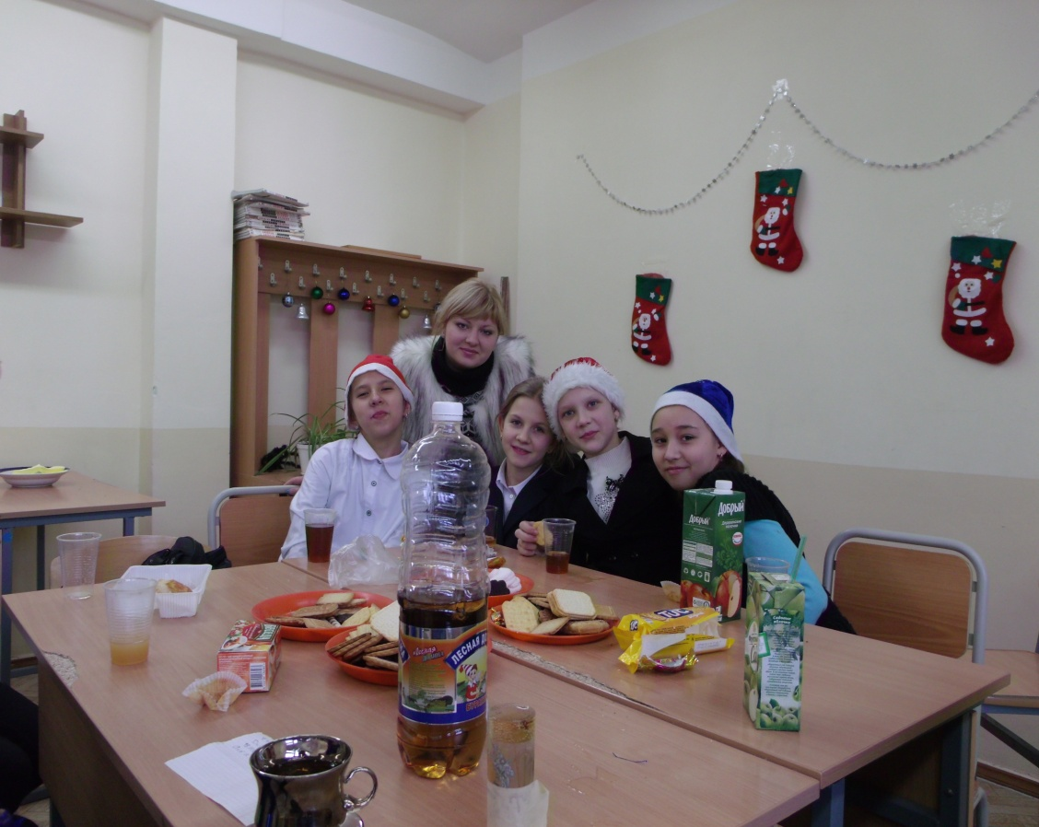
А затем отпраздновали это событие чаепитием!!!Распевая английские новогодние песни!

Slide 8
Listen with your ears and your eyes – you will hear more!

